Slide 1
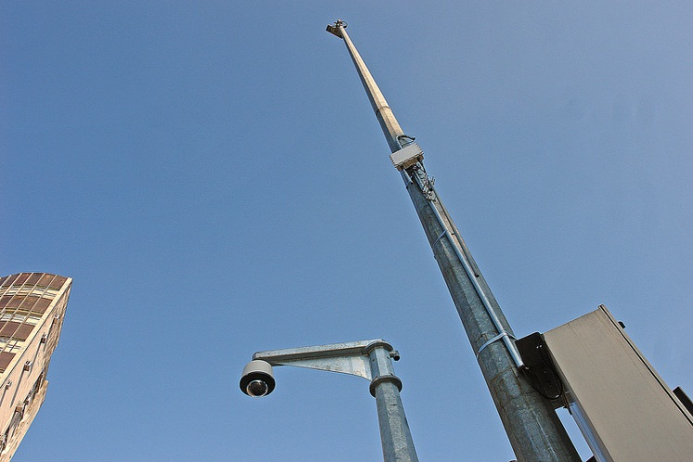
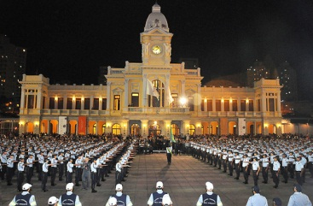
Videomonitoramento
Guarda Municipal

Slide 2
3 Programas, sendo 1 Sustentador
Prevenção da Violência

Slide 3
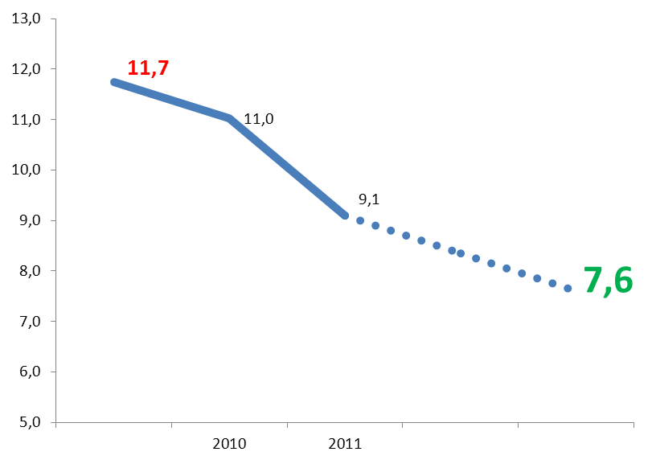
Taxa de mortalidade por acidentes de trânsito (por 100 mil hab)
Indicadores
2009
2016
Fonte: DETRAN-MG-BHTrans/PBH

Slide 4
Prevenção da Violência
Principais Metas/Resultados Previstos
Restruturação da Secretaria de Segurança – coordenação e centralização dos programas de prevenção social e contextual da violência
Espaço urbano mais seguro: ampliação da infraestrutura de monitoramento, com mais 600 câmeras
COP – Centro de Operações da Prefeitura implantado até 2014 – 120 posições de monitoramento – BHTrans, Guarda Municipal, Defesa Civil, SAMU, SLU
Implantar um programa de dissuasão da participação de jovens em gangues – treinamento de ex-membros de gangues na abordagem, intervenção e convencimento dos envolvidos no programa

Slide 5
Prevenção da Violência
Principais Metas/Resultados Previstos
Implantar o Projeto Agentes de Suporte Familiar – criação de agentes familiares da paz
Implantar o Projeto Conselheiros Comunitários – monitorar as famílias de jovens em situação de risco de envolvimento com a violência
Avançar no provimento de atividades extraescolares, em tempo integral, nas escolas localizadas em áreas de risco
Realizar atividades de prevenção ao envolvimento com gangues – por meio de atividades educacionais nas escolas (conjunto com a Guarda Municipal e Polícia Militar)

Slide 6
Prevenção da Violência
Principais Metas/Resultados Previstos
Fortalecer o Programa Rede Pela Paz
Implantar o Plano Municipal de Segurança Escolar
Formação dos profissionais da educação nos temas relacionados à violência, indisciplina e cultura de paz
Avançar com a implantação do Projeto Justiça Restaurativa
Consolidar o processo de promoção e estímulo à capacitação continuada, bem como ao trabalho interdisciplinar e multiprofissional – programas de prevenção ao uso de drogas lícitas e ilícitas
Qualificar Diretores de escola, profissionais da Rede Municipal de Educação, integrantes da Guarda Municipal, que atuam nas escolas e Conselheiros Tutelares para ações de prevenção ao uso de drogas
Produzir e divulgar material técnico, teórico e informativo, acessível a toda a comunidade escolar, atualizado com informações sobre prevenção ao uso indevido de drogas.

Slide 7
Gestão da Segurança Pública e Patrimonial
Principais Metas/Resultados Previstos
Criar o Programa Educação para Cidadania – ênfase no manejo de conflitos em situação cotidiana, atuando nas escolas para o desenvolvimento de potencialidades para resolução pacífica de conflitos
Fortalecimento da Coordenadoria Municipal de Defesa Civil
Elaboração do Plano Municipal de Segurança – objetivos de curto, médio e longo prazo; definição acerca da participação do município na segurança e prevenção
Criar câmaras temáticas – tratar problemas específicos de cada região – IGESP FOCAL

Slide 8
Gestão da Segurança Pública e Patrimonial
Principais Metas/Resultados Previstos
Implantação do Observatório de Prevenção Social – centralizar informações relevantes para a proteção dos cidadãos
Implementar o Programa Construindo o Futuro dos Nossos Jovens – rede de proteção social para adolescentes e jovens
Conectar as atividades dos Programas de Ação Comunitária, Intervenção Familiar e Programas Escolares de Prevenção ao Fica Vivo
Revitalizar as áreas públicas degradadas pelo uso e venda de drogas – ações coordenadas entre Guarda Municipal, Polícias Civil e Militar e áreas sociais

Slide 9
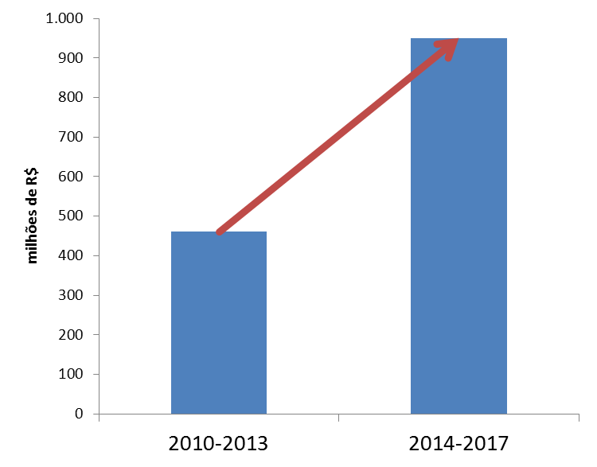
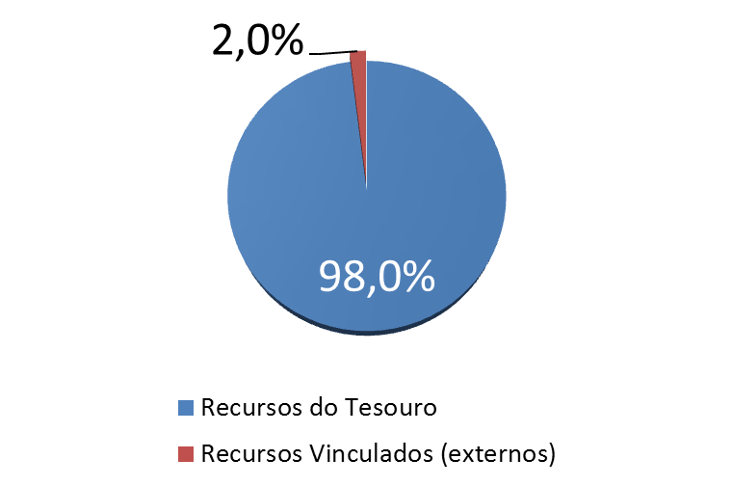
Valores Previstos (R$) PPAG 2014 - 2017
965 M
110%
460 M
Recursos Próprios PBH
Repasses e Empréstimos
2010 - 2013 2014 - 2017

Slide 10
Valores Previstos (R$) PPAG 2014 - 2017
PROGRAMAS | 2014 | 2015 | 2016 | 2017 | TOTAL
Serviços de Iluminação Pública | 53.700.000 | 97.100.000 | 100.010.000 | 105.410.000 | 356.220.000
Gestão da Segurança Pública e Patrimonial | 108.696.543 | 116.463.148 | 126.537.384 | 133.884.501 | 485.581.576
Ações de Defesa Civil | 3.800.791 | 4.086.676 | 4.359.994 | 4.624.342 | 16.871.803
Prevenção da Violência | 19.551.929 | 23.521.633 | 33.820.102 | 29.564.416 | 106.458.080

Slide 11
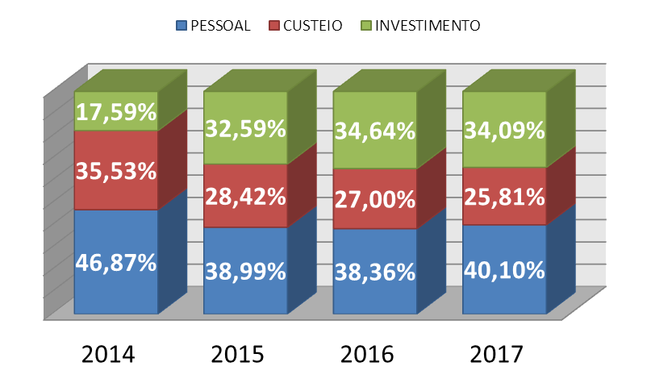
Valores Previstos (R$) PPAG 2014 - 2017
 | 2014 | 2015 | 2016 | 2017
PESSOAL | 87.064.000 | 94.027.170 | 101.547.222 | 109.668.805
CUSTEIO | 66.004.355 | 68.546.186 | 71.479.787 | 70.584.182
INVESTIMENTO | 32.680.908 | 78.598.101 | 91.700.471 | 93.230.272

